Slide 1
@TIAGOROJASXESPANOL
WWW.TIAGOROJAS.COM

Slide 2
TIAGO ROJAS
@TIAGOROJASXESPANOL
WWW.TIAGOROJAS.COM

Slide 3
@TIAGOROJASXESPANOL
WWW.TIAGOROJAS.COM

Slide 4
+
+
@TIAGOROJASXESPANOL
WWW.TIAGOROJAS.COM

Slide 5
@TIAGOROJASXESPANOL
WWW.TIAGOROJAS.COM

Slide 6
DROPSHIPPING
def. Es un modelo de negocio digital que te permite vender productos en línea sin tener inventario.
@TIAGOROJASXESPANOL
WWW.TIAGOROJAS.COM

Slide 7
DROPSHIPPING
1
2
Cliente
Tu tienda
Proveedor
3
@TIAGOROJASXESPANOL
WWW.TIAGOROJAS.COM

Slide 8
1%
100 personas
1 persona
@TIAGOROJASXESPANOL
WWW.TIAGOROJAS.COM

Slide 9
3%
1%
@TIAGOROJASXESPANOL
WWW.TIAGOROJAS.COM

Slide 10
10 veces más
@TIAGOROJASXESPANOL
WWW.TIAGOROJAS.COM

Slide 11
Funnels
El futuro del E-Commerce
@TIAGOROJASXESPANOL
WWW.TIAGOROJAS.COM

Slide 12
FUNNELS DE VENTAS
def. proceso por el cuál tu cliente va desde que conoce a tu marca hasta que genera la compra.
@TIAGOROJASXESPANOL
WWW.TIAGOROJAS.COM

Slide 13
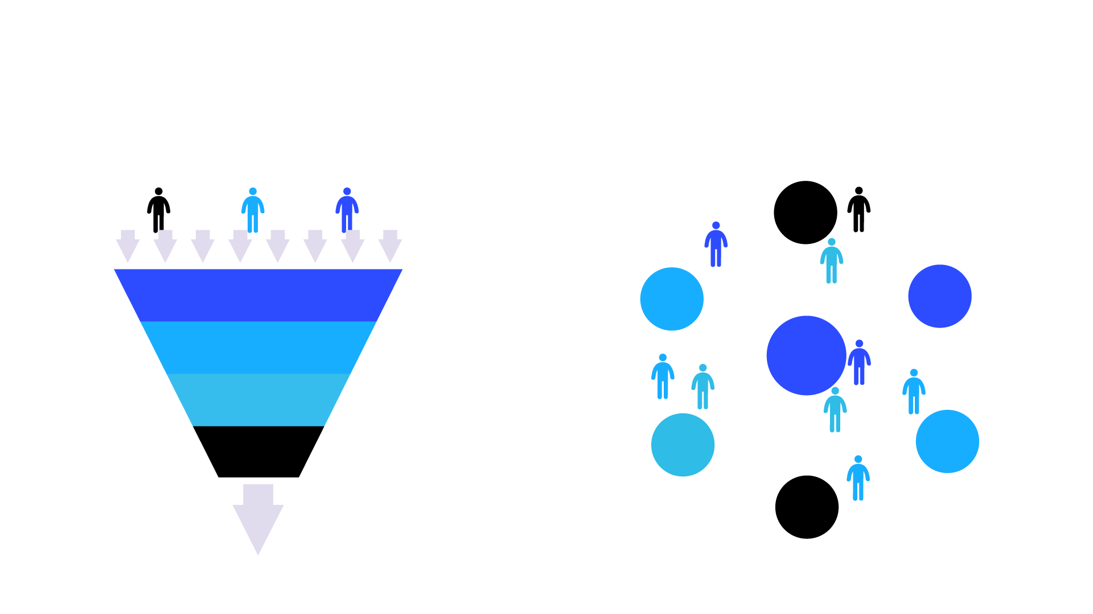
AWARENESS
CONSIDERATION
CONVERSION
LOYALTY
@TIAGOROJASXESPANOL
WWW.TIAGOROJAS.COM

Slide 14
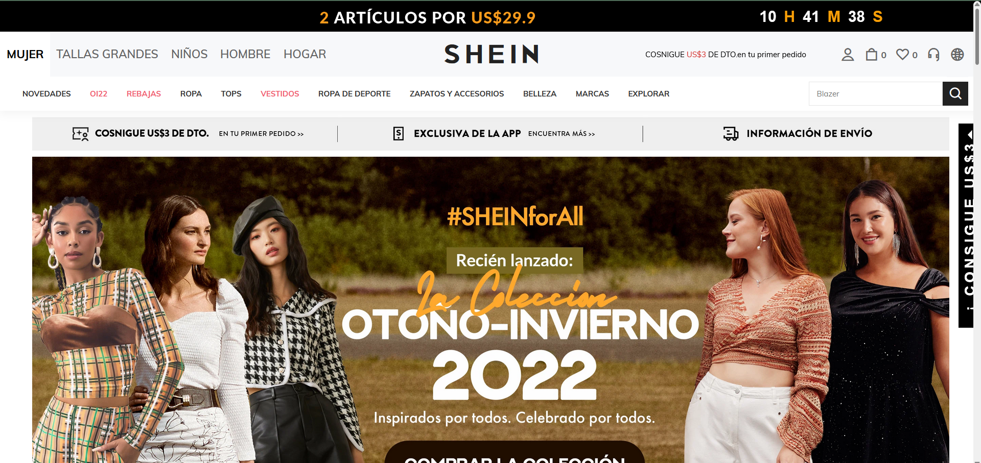
@TIAGOROJASXESPANOL
WWW.TIAGOROJAS.COM

Slide 15
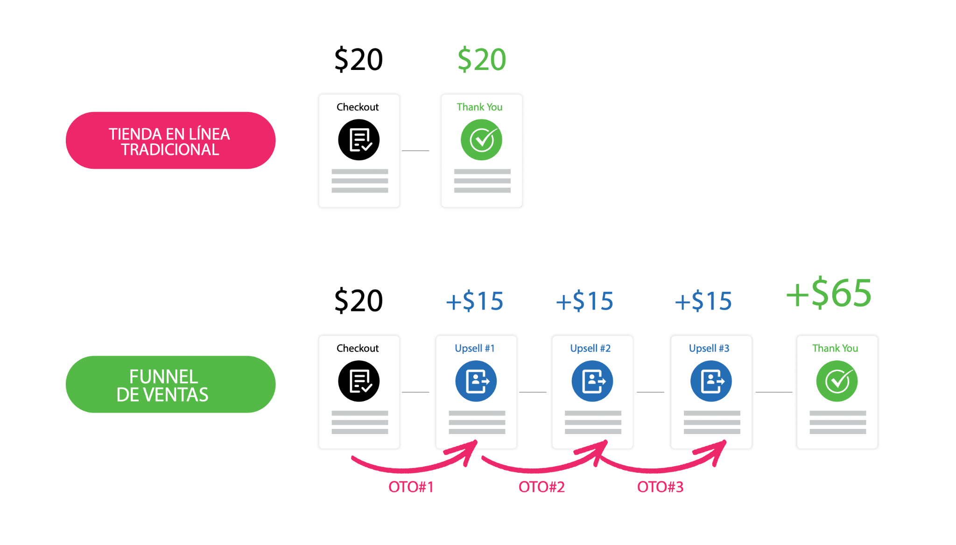
@TIAGOROJASXESPANOL
WWW.TIAGOROJAS.COM

Slide 16
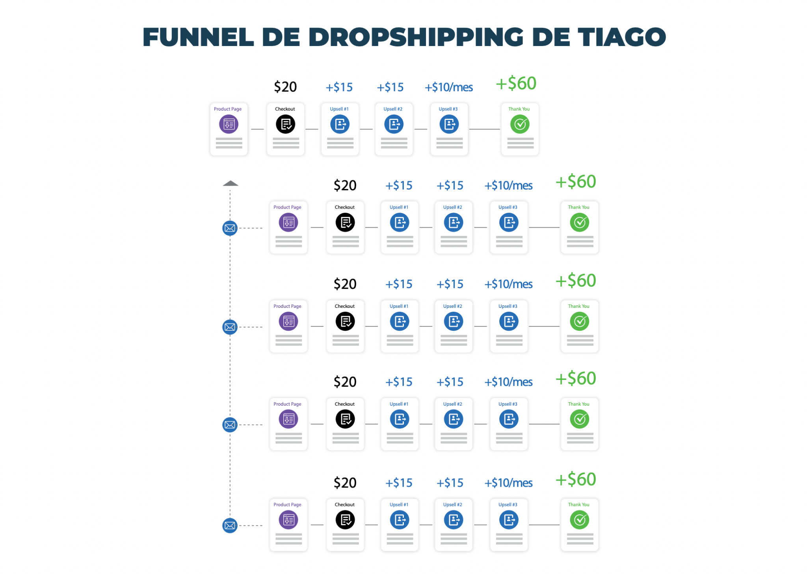
@TIAGOROJASXESPANOL
WWW.TIAGOROJAS.COM

Slide 17
MARKETING DE AFILIADOS
@TIAGOROJASXESPANOL
WWW.TIAGOROJAS.COM

Slide 18
@TIAGOROJASXESPANOL
WWW.TIAGOROJAS.COM

Slide 19
@TIAGOROJASXESPANOL
WWW.TIAGOROJAS.COM

Slide 20
Agencia de marketing que ayuda a negocios a vender sus productos y servicios en línea.
@TIAGOROJASXESPANOL
WWW.TIAGOROJAS.COM

Slide 21
Vendes servicio
Vendes servicio
Vendes productos físicos o digitales
¡Necesitas de Funnels!
@TIAGOROJASXESPANOL
WWW.TIAGOROJAS.COM

Slide 22
@TIAGOROJASXESPANOL
WWW.TIAGOROJAS.COM

Slide 23
@TIAGOROJASXESPANOL
WWW.TIAGOROJAS.COM

Slide 24
@TIAGOROJASXESPANOL
WWW.TIAGOROJAS.COM

Slide 25
FUNNELS DE VENTA
@TIAGOROJASXESPANOL
WWW.TIAGOROJAS.COM

Slide 26
@TIAGOROJASXESPANOL
WWW.TIAGOROJAS.COM

Slide 27
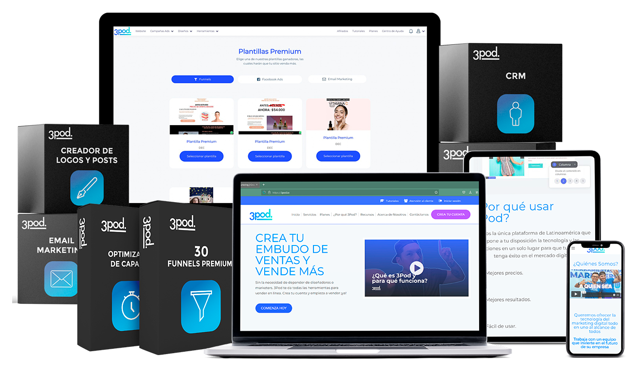
@TIAGOROJASXESPANOL
WWW.TIAGOROJAS.COM

Slide 28
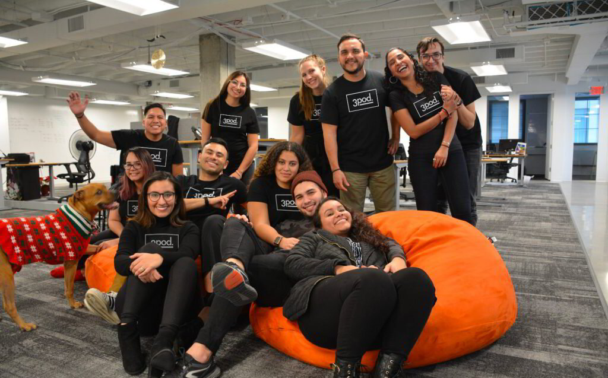
¡GRACIAS TOTALES!
@TIAGOROJASXESPANOL
WWW.TIAGOROJAS.COM

